Slide 1

Output-LED,Buzzer
國北教大資科系
許佳興
jiashing@tea.ntue.edu.tw
(視覺與感測技術應用實驗室)

Slide 2
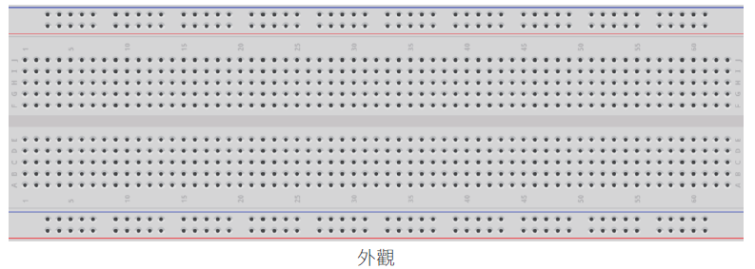
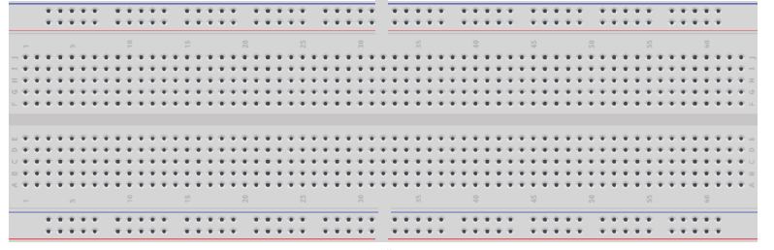
嵌入式系統實驗設備
麵包版

Slide 3
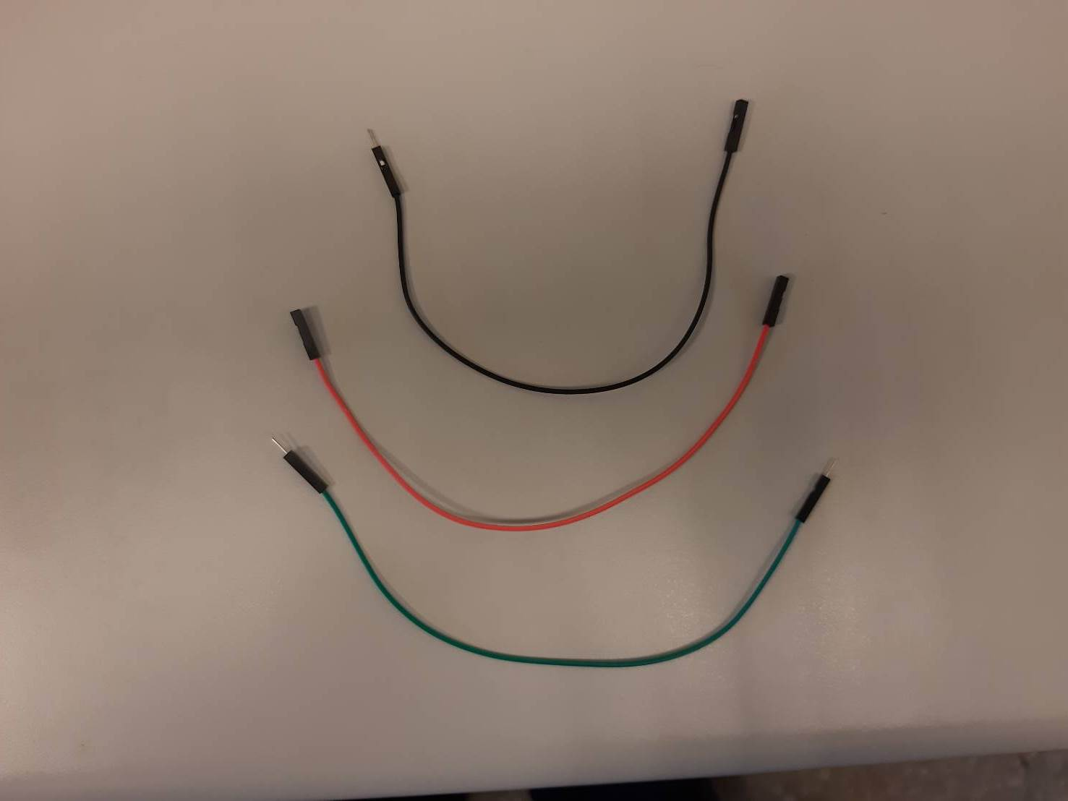
杜邦線

Slide 4
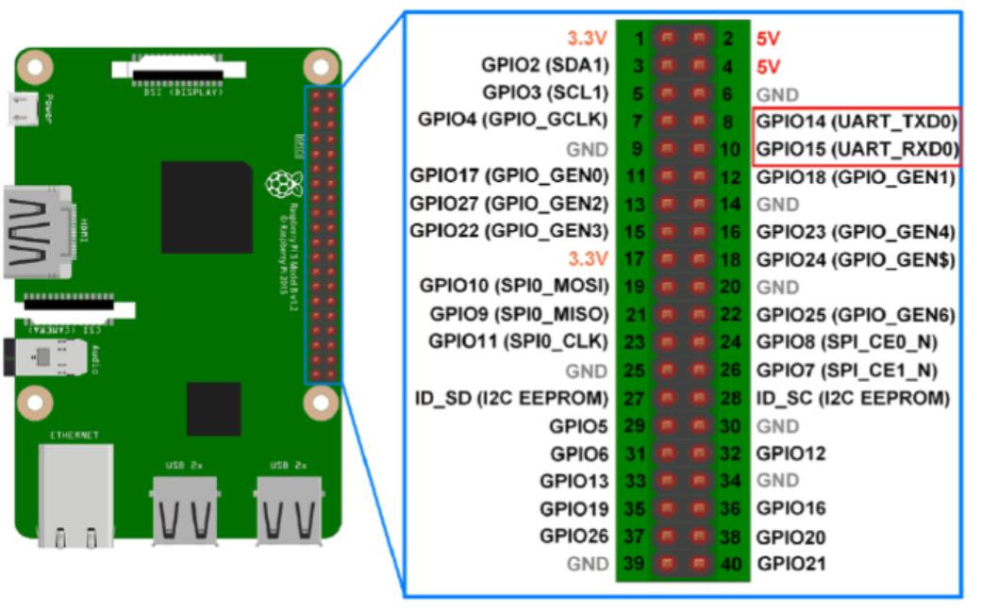
python函式與硬體IO -- GPIO.setmode(XXXX)

Slide 5
BCM and BOARD
GPIO.setmode(GPIO.BOARD): 設定使用硬體接腳編號方式
GPIO.setmode(GPIO.BCM): 設定使用 IO腳位編號方式

Slide 6
BCM and BOARD
例如: 要使用GPIO21，硬體腳位為pin 40
(1)
GPIO_PIN = 40
GPIO.setmode(GPIO.BOARD)
GPIO.setup(GPIO_PIN, GPIO.OUT))
(2)
GPIO_PIN = 21
GPIO.setmode(GPIO.BCM)
GPIO.setup(GPIO_PIN, GPIO.OUT))

Slide 7
GPIO
GPIO.setwarnings(False)
GPIO.cleanup()
# https://raspi.tv/2013/rpi-gpio-basics-3-how-to-exit-gpio-programs-cleanly-avoid-warnings-and-protect-your-pi
#sudo python led1.py
#sudo python3 led1.py

Slide 8
import time
#!/usr/bin/python
# time.sleep(t) t unit is second
import time
print ("Start : %s" % time.ctime() )
time.sleep( 5 )
print ("End : %s" % time.ctime() )

Slide 9
from time import sleep
#!/usr/bin/python
# sleep(t) t unit is second
from time import sleep
from time import ctime
print ("Start : %s" % ctime() )
sleep( 5 )
print ("End : %s" % ctime() )

Slide 10
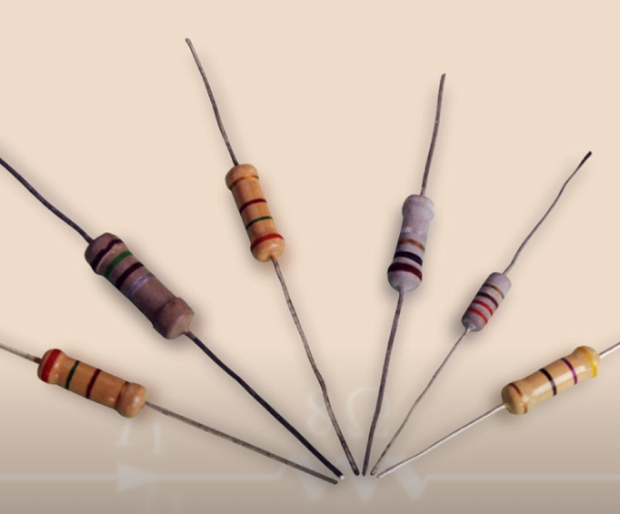
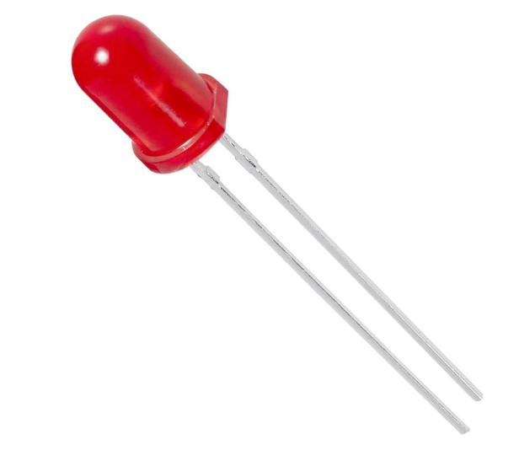
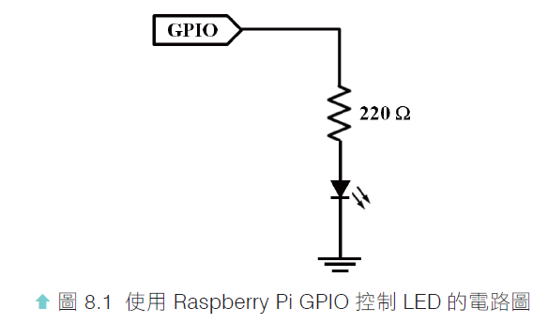
數位輸出
LED控制
色碼電阻

Slide 11
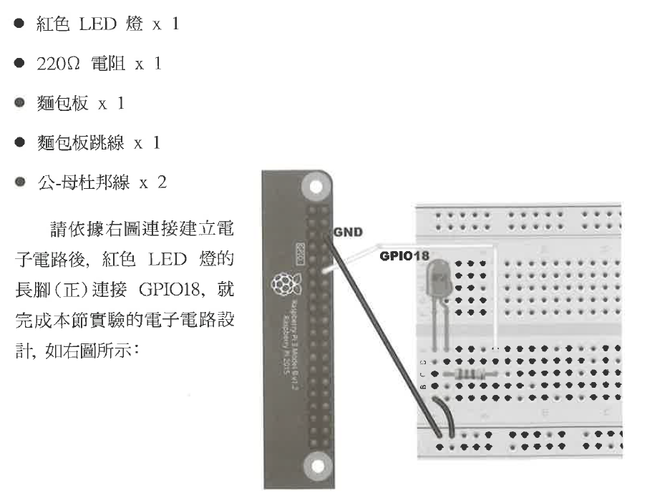
LED控制: led1.py

Slide 12
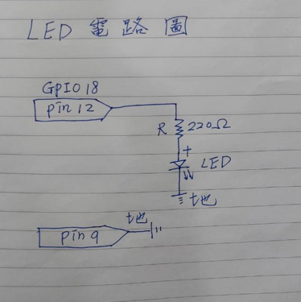
LED控制

Slide 13
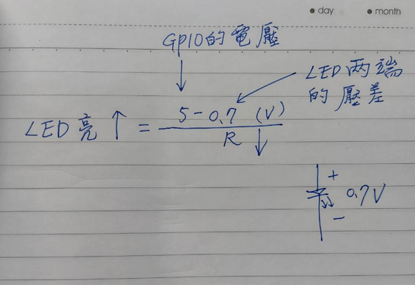
LED控制

Slide 14
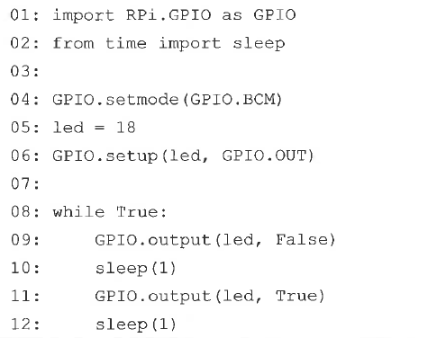
LED控制

Slide 15
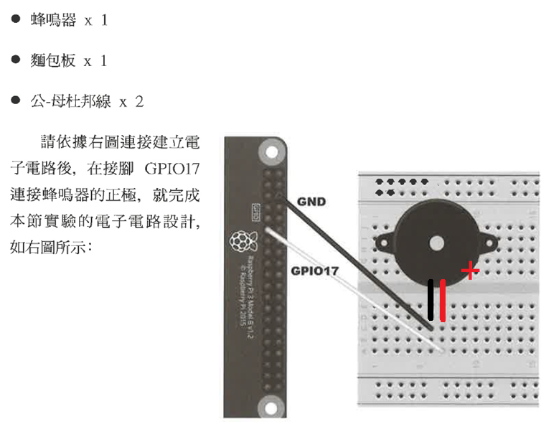
Buzzer控制

Slide 16
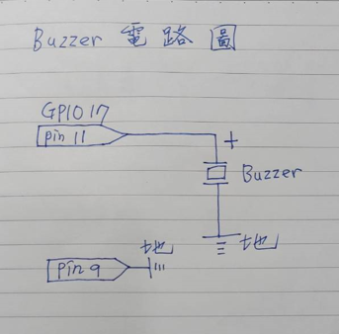
Buzzer控制

Slide 17
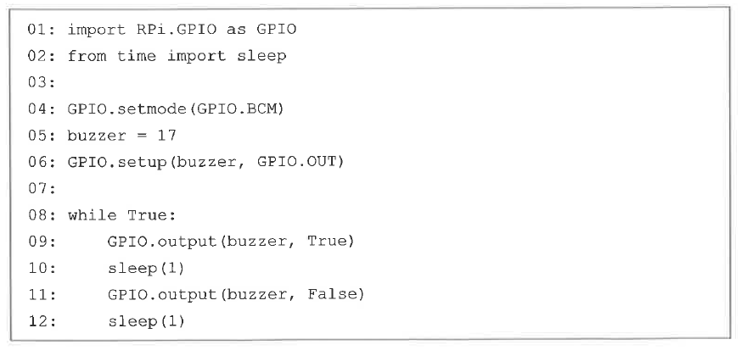
Buzzer控制

Slide 18
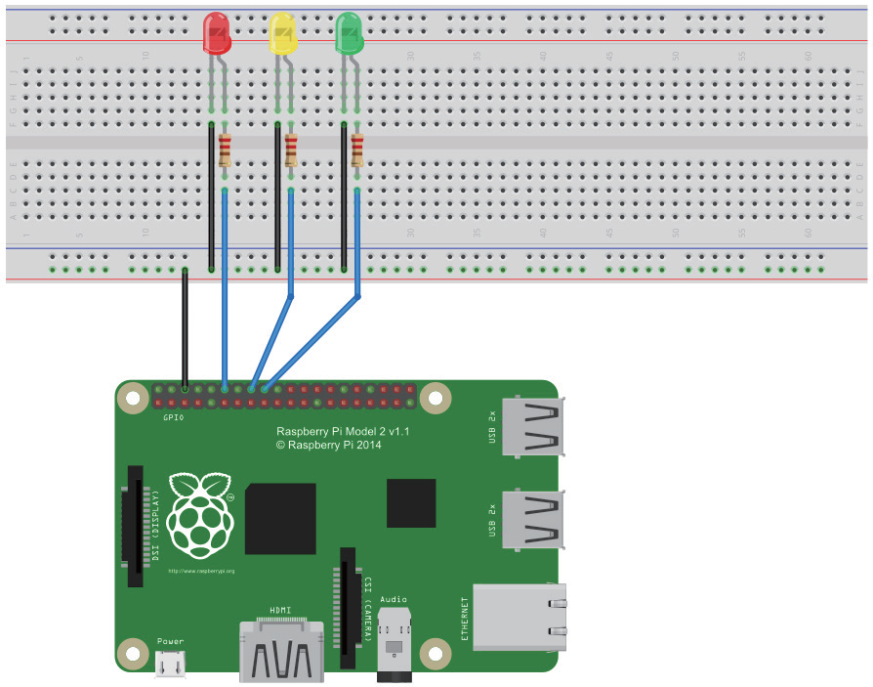
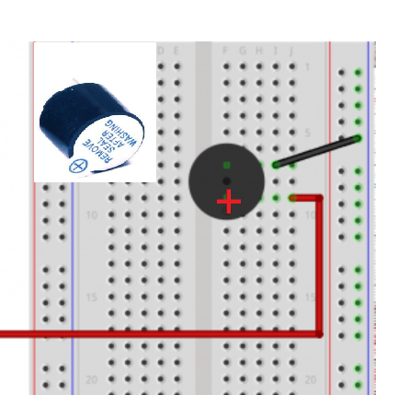
3個LED控制—例如紅綠燈

Slide 19
實驗一: 3個LED控制
分別給于編號 LED1,LED2,LED3，執行:
LED1:亮(ON)1分鐘;LED2&LED3暗(OFF)
LED1:OFF；LDE2:閃爍5次，間隔1秒，當LED2 ON 時，Buzzer發出聲音；LED3:OFF
LED1 & LED2:OFF；LED3:ON 1分鐘
LED1:OFF；LDE2:閃爍3次，間隔1秒，當LED2 ON 時，Buzzer發出聲音；LED3:OFF
repeat (1)到(4)

Slide 20
報告撰寫 (實驗撰寫格式.docx)
電路圖
程式
影片連結(Optional)
困難(Optional)
心得(Optional)
其他(Optional)

Slide 21
Q&A (防疫期間請大家注意健康， 發燒感冒請自主管理且在家休息)

